Slide 1
大型设备共享系统使用手册
普通用户

Slide 2
普通用户概述
1. 开通：系统注册，课题组负责人审核批准。
2. 权限：通过系统开展仪器设备预约使用，反馈仪器设备使用情况。

Slide 3
第
1
章
普通用户注册篇

Slide 5
1、登录大型设备共享管理系统
方法一： 在地址栏输入地址http://219.245.195.19/public，点击统一身份登录
方法二： 在地址栏输入地址http://219.245.195.19/lims，点击统一身份登录

Slide 6
2、在校园门户登陆

Slide 7
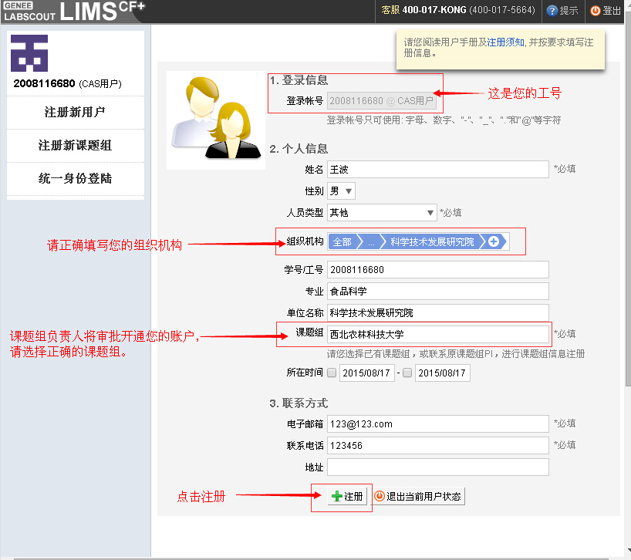
3、填写注册相关信息

Slide 8
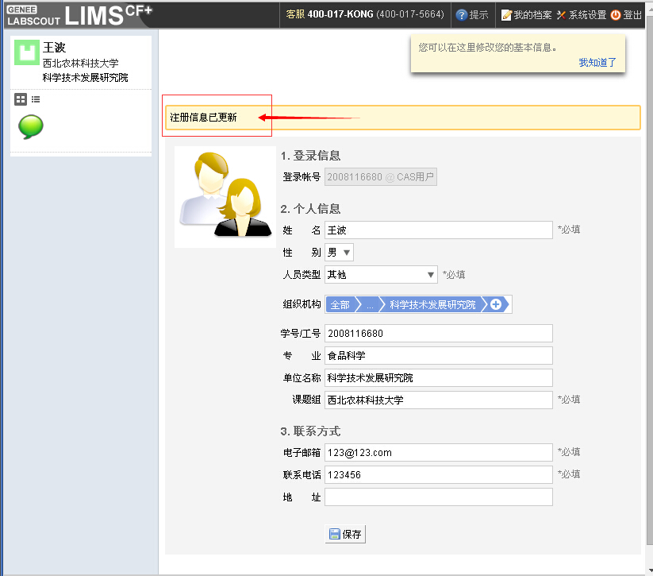
4、注册完成，联系课题组负责人审核用户

Slide 9
第
2
章
仪器设备预约篇
注：详见《大型设备共享系统使用手册—仪器设备预约使用》

Slide 10
第
3
章
仪器设备转账报销篇
注：详见《大型设备共享系统使用手册—转账报销管理》

